Slide 1

Student
Name
1
Harte Fakten
2
Lebenslauf
3
20 Jahre
Student Steve
Allgemeine Hochschulreife
Typischer Tag / Wochenende
4
Besucht Vorlesung
Emotionale Welt
5
Gute Noten
Männlich
Ledig
Keine Kinder
Karlsruhe
Bachelorstudent
Auszubildender / Angestellter
Lernt überall
Private Hobbies
Viel im Internet (PC und Smartphone)
Bibliotheksbesuche
Anerkennung im Job
Bestehen des Bachelor
Spannendere Vorlesungen
Schlechte Noten
Mikromanagement

Slide 2

Dozent
Name
1
Harte Fakten
2
Lebenslauf
3
40
Daniel der Dozent
Ab geschlossenes Studium, inkl. Masterabschluss
Typischer Tag / Wochenende
4
Kauft Bioprodukte bei Edeka
Emotionale Welt
5
Anerkennung im Job
Männlich
Verheiratet
2 Kinder
Daxlanden
Doktorand
Dozent
Wissen vermitteln
Welt verbessern und Nachhaltigkeit fördern
Unmotivierte Mitarbeiter
Freche Jugend
Mangelnde Kommunikation
10.000 €
Informationsquellen sind das Zeitschriften, Internet
Liest gerne Bücher

Slide 3
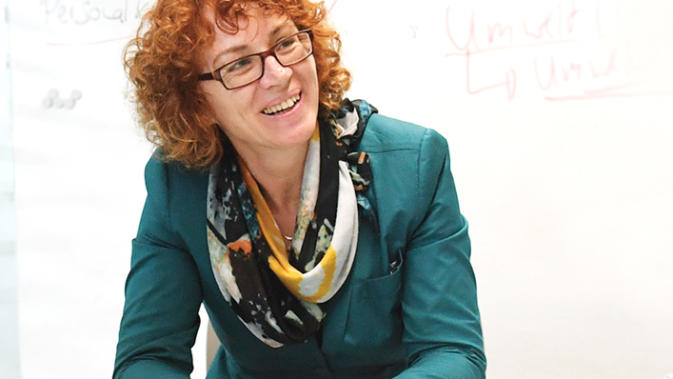
Studiengangsleitung
Name
1
Harte Fakten
2
Lebenslauf
3
50
Silke die Studiengangsleitung
Promoviert
Typischer Tag / Wochenende
4
Vertretung nach außen
Karriereorientiert
Weiblich
Geschieden
1 Kind
Ettlingen
55.000 €
Habilitiert
Verantwortung der Einhaltung des Rahmenplans
Eigeninitiative
Vorlesung
Organisation
Kontakt mit Partnerunternehmen
Vorlesungspläne erstellen
Wissenschaftliche Arbeiten
Selbstbestimmtes Arbeiten
Emotionale Welt
5
Kontaktfreudig
Mangelnde Ressourcen
Evaluation

Slide 4
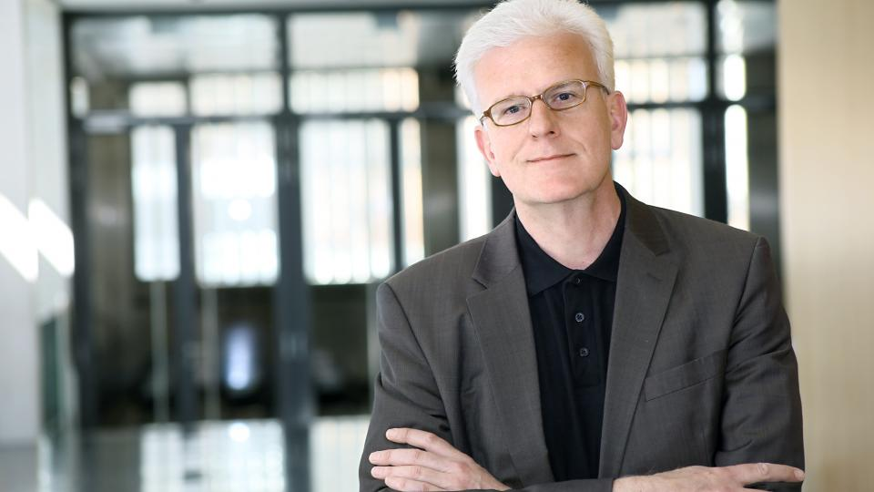
Daniel der Dekan
Name
1
Harte Fakten
2
Lebenslauf
3
52
Daniel der Dekan
Kaufmännische Ausbildung
Typischer Tag / Wochenende
4
Bio und nachhaltige Produkte
Universität attraktiver machen
Männlich
Verheiratet
2 Kinder
Karlsruhe
60.000 €
Emotionale Welt
5
Hochschulabschluss
Prorektor und Dekan der Fakultät Wirtschaft
Höchster Organ der Universität
Vertritt die Anliegen der Universität
Stetige Weiterbildung
Nutzt neue Medien
Forschungsgeldgeber einsetzen
Qualitätsmanagement betreiben
Schlechtes Hochschulranking
Keine schlechten Zeugnisse

Slide 5

Sekretärin
Name
1
Harte Fakten
2
Lebenslauf
3
43
Sybille Seifert
Kaufmännische Ausbildung
Versorgt ihre Kinder vor der Schule
Arbeitserleichterung bei der Verwaltung der Studiengangsangelegenheiten
Weiblich
Verheiratet
2 Kinder
Stutensee
18.000 €
Emotionale Welt
5
Geht Arbeiten
Macht den Haushalt
Weiterbildung Steno
Langjährige Angestellte
Typischer Tag / Wochenende
4
Mehr Zeit für die Bearbeitung von Einzelfällen

Slide 6
Ausbildungs-leitung
Name
Harte Fakten
Lebenslauf
Alter, Geschlecht, Verheiratet, Kinder (wieviele), Wohnt in, Einkommen
Bildung, Job, Hierarchie-Ebene, Selbstbestätigung
Typischer Tag / Wochenende
Kauft wo, innovation und tradition?, Informationsverhalten
Emotionale Welt
Bedürfnisse, Träume, zukunftspläne, Rote Tücher, Schmerzpunkte

Slide 7
Ausbilder
Name
Harte Fakten
Lebenslauf
Alter, Geschlecht, Verheiratet, Kinder (wieviele), Wohnt in, Einkommen
Bildung, Job, Hierarchie-Ebene, Selbstbestätigung
Typischer Tag / Wochenende
Kauft wo, innovation und tradition?, Informationsverhalten
Emotionale Welt
Bedürfnisse, Träume, zukunftspläne, Rote Tücher, Schmerzpunkte

Slide 8
Geldgeber
Name
Harte Fakten
Lebenslauf
Alter, Geschlecht, Verheiratet, Kinder (wieviele), Wohnt in, Einkommen
Bildung, Job, Hierarchie-Ebene, Selbstbestätigung
Typischer Tag / Wochenende
Kauft wo, innovation und tradition?, Informationsverhalten
Emotionale Welt
Bedürfnisse, Träume, zukunftspläne, Rote Tücher, Schmerzpunkte

Slide 9
Gesetzgeber
Name
Harte Fakten
Lebenslauf
Alter, Geschlecht, Verheiratet, Kinder (wieviele), Wohnt in, Einkommen
Bildung, Job, Hierarchie-Ebene, Selbstbestätigung
Typischer Tag / Wochenende
Kauft wo, innovation und tradition?, Informationsverhalten
Emotionale Welt
Bedürfnisse, Träume, zukunftspläne, Rote Tücher, Schmerzpunkte

Slide 10
Studierenden-werk
Name
Harte Fakten
Lebenslauf
Alter, Geschlecht, Verheiratet, Kinder (wieviele), Wohnt in, Einkommen
Bildung, Job, Hierarchie-Ebene, Selbstbestätigung
Typischer Tag / Wochenende
Kauft wo, innovation und tradition?, Informationsverhalten
Emotionale Welt
Bedürfnisse, Träume, zukunftspläne, Rote Tücher, Schmerzpunkte

